Slide 1
Binomial Heap

Slide 2
Назначение структуры данных
Биномиальная куча – структура данных, которая позволяет за логарифмическое время выполнять функции вставки, удаления, поиска и извлечения минимума, объединения.
Часто используется в качестве реализации очереди с приоритетами в таких областях:
планирование задач и замены страниц в операционных системах
дискретные языки программирования (время прибытия событий)
задачи сортировки
имеют важную роль в алгоритмах Хаффмана.

Slide 3
История создания
Биномиальная куча была введена в 1978 году Жаном Вуильмином
Жан Вуильмин - профессор математики и информатики.
Был поставлен вопрос создания структуры данных, которая могла бы быстро выполнять функции вставки, удаления и обновления.
Первым предложением была очередь с приоритетами.
Во время попытки реализации была разработана новая структура – биномиальное дерево.

Slide 4
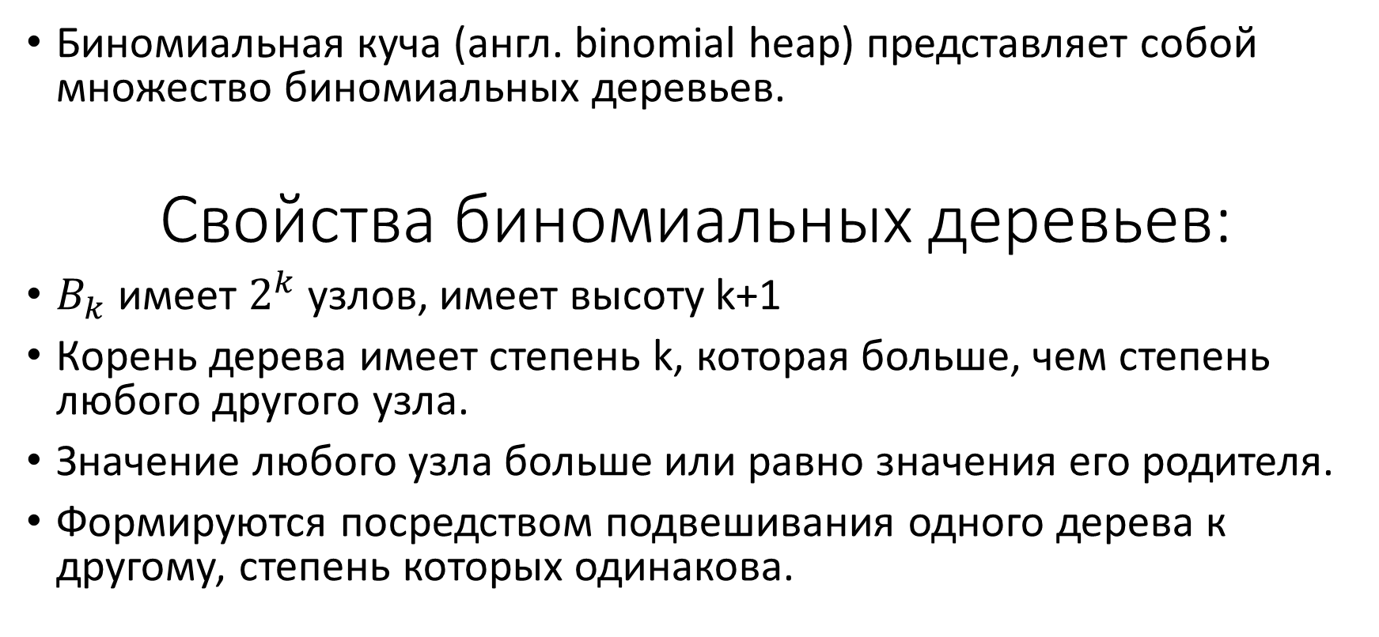
Описание структуры
Биномиальная куча (англ. binomial heap) представляет собой множество биномиальных деревьев.
Свойства биномиальных деревьев:
$B_{k}$ имеет $2^{k}$ узлов, имеет высоту k+1
Корень дерева имеет степень k, которая больше, чем степень любого другого узла.
Значение любого узла больше или равно значения его родителя.
Формируются посредством подвешивания одного дерева к другому, степень которых одинакова.

Slide 5
Пример биномиальных деревьев
B0
B1
B2
B3
6
7
5
3
15
8
4
19
7
8
15
10
11
7
22
B4
4
21
11
6
40
32
34
5
60
23
31
33
77
75
40
99

Slide 6
Свойства биномиальной кучи
Каждое биномиальное дерево в куче подчиняется свойству мин-кучи: ключ узла больше или равен ключу его родителя. Корень имеет наименьший ключ в дереве.
Существует не более одного биномиального дерева, корень которого имеет заданную степень.
Биномиальные деревья в биномиальной куче расположены в порядке возрастания степени
Пример:
head[H]
5
1
2
7
10
12
10
13
3
15
15
10
12
16

Slide 7
Функции
Объединение двух куч
Вставка элемента в кучу
Поиск минимума
Извлечение минимума
Уменьшение значения вершины
Удаление вершины

Slide 8
Функция объединения двух куч
Слить списки двух биномиальных куч в одну. Степени корней должны быть упорядочены.
Слить все деревья, имеющие одинаковые степени.
Асимптотика: можно заметить, что этот процесс напоминает сложение двоичных чисел в столбик, который требует О (log N)

Slide 9
Пример объединения куч
1)
head[H1]
2
11
1
head[H2]
3
4
20
10
12
9
15
2)
head[H1]
2
3
11
4
1
20
9
10
12
15

Slide 10
Пример объединения куч
3)
head[H1]
2
4
1
3
11
9
10
12
20
15
4)
head[H1]
2
1
3
4
10
12
11
9
15
20

Slide 11
Вставка элемента в кучу
Чтобы добавить новый элемент в биномиальную кучу нужно создать новую кучу с единственным узлом, содержащим этот элемент, и объединить ее с исходной биномиальной кучей.
Асимптотика:
- создание кучи с одним элементом – О(1)
- слияние – О(log N)

Slide 12
Пример вставки элемента в кучу
New node:
5
head[H]
1
head[H’]
5
10
12
15
head[H]
5
1
10
12
15

Slide 13
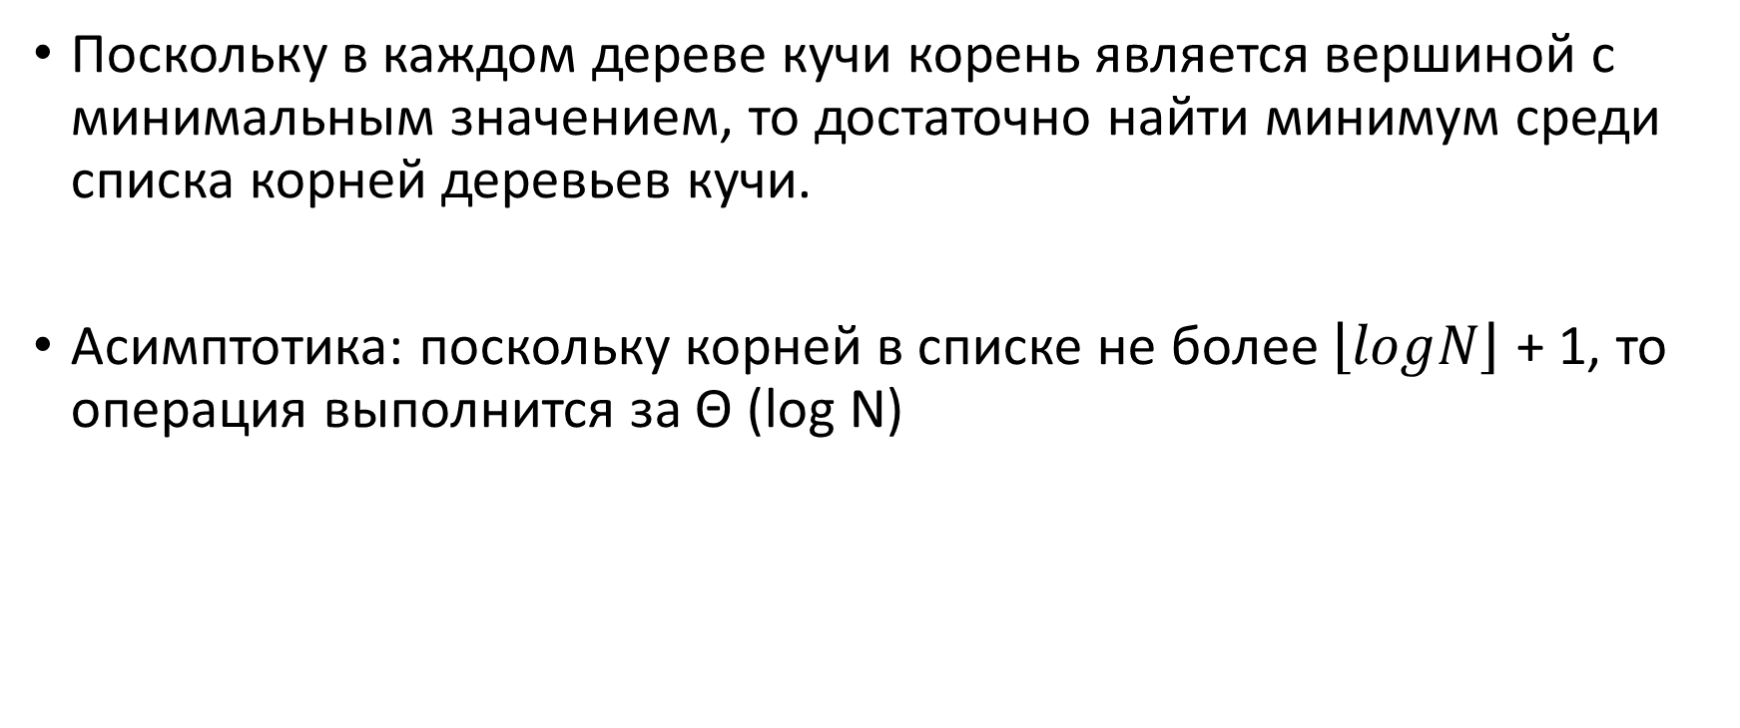
Поиск минимума
Поскольку в каждом дереве кучи корень является вершиной с минимальным значением, то достаточно найти минимум среди списка корней деревьев кучи.
Асимптотика: поскольку корней в списке не более $\left\lfloor log\right.\left.N\right\rfloor$ + 1, то операция выполнится за Θ (log N)

Slide 14
Пример поиска минимума
1)
2)
head[H]
2
5
1
head[H]
2
5
1
7
10
12
7
10
12
15
15
3)
4)
head[H]
2
5
1
head[H]
2
5
1
7
10
12
7
10
12
15
15

Slide 15
Извлечение минимума
Найдем биномиальное дерево с минимальным корневым значением.
Удаляем это дерево из кучи.
Сливаем детей этого дерева с кучей.
Асимптотика:
Поиск минимума – Θ (log N)
Удаление – О(1)
Слияние - Ω (log N)
Итого: Θ (log N)

Slide 16
Пример извлечения минимума
head[H]
5
1
2
7
10
12
10
12
3
15
15
10
12
15
head[H]
5
2
1
7
10
12
10
12
3
15
15
10
12
15

Slide 17
Пример извлечения минимума
head[H]
5
2
head[H’]
12
10
7
10
12
15
2
10
12
15
15
head[H]
12
5
2
10
7
10
12
2
15
15
10
12
15

Slide 18
Уменьшение значения вершины
Изменить значение вершины на желаемое.
Менять местами с родителем до тех пор, пока значение родителя будет не больше, чем у выбранной вершины.
Асимптотика: операция выполняется за O(log N), поскольку по свойствам высота дерева есть Θ (log N)

Slide 19
Пример уменьшения значения
head[H]
5
2
head[H]
5
2
10
12
10
12
15
1
head[H]
5
2
head[H]
5
1
1
12
2
12
10
10

Slide 20
Удаление вершины
Удаление вершины сводится к двум операциям:
Уменьшить значение вершины до минимально возможной
Извлечь минимум
Асимптотика:
Уменьшение значение - O(log N)
Извлечение минимума - Θ (log N)
Итого: Θ (log N)

Slide 21
Пример удаления вершины
1)
2)
head[H]
5
2
head[H]
5
2
10
12
-∞
12
15
15
3)
4)
head[H]
5
-∞
head[H]
5
2
12
head[H’]
12
2
15
15

Slide 22
Пример удаления вершины
5)
6)
head[H]
5
12
2
head[H]
5
2
15
12
15
7)
head[H]
2
5
15
12

Slide 23
Асимптотика функций структуры
Функция | Асимптотика по времени
Вставка | O (log n)
Поиск минимума | Θ (log n)
Извлечение минимума | Θ (log n)
Объединение | О (log n)
Уменьшение ключа | O (log n)
Удаление | Θ (log n)
По памяти затрачивает Θ (log n)

Slide 24
Выводы
Данная структура имеет логарифмическое время выполнения всех операций.
В настоящее время существуют структуры с более лучшей производительностью.
Но на этой структуре были основаны другие структуры (например, Фибоначчиева куча)
Недостатком является жесткая структура, поскольку для заданного числа элементов существует единственная по строению биномиальная куча. Поэтому при выполнении операций необходимо всегда поддерживать эту структуру.

Slide 25
Использованная литература
Thomas H. Cormen, Charles E. Leiserson, Ronald L. Revest, and Clifford Stein, Introduction To Algorithms, McGraw-Hill Higher Education, second edition, 2001
Jean Vuillemin: A Data Structure for Manipulating Priority Queues. Commun. ACM 21(4): 309-315 (1978)
Анализ ссылок
Наиболее информативным оказался второй источник, поскольку был написал собственно автором данной структуры данных. В нем подробно объясняется идея создания и реализации

